Slide 1
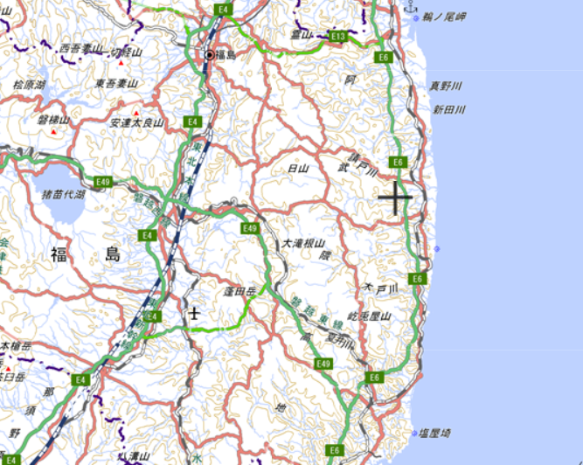
大熊・双葉・浪江 → 富岡・浪江コース 【津波・原子力災害学習】
モデルコース
行程マップ
郡山駅 IN →
郡山駅 OUT
１日目
２日目
③震災遺構浪江町立請戸小学校
④大平山霊園
⑨道の駅なみえ
②双葉町産業交流センター
⑤東日本大震災・原子力災害伝承館
郡山駅
【出発地点】
【終了地点】
①中間貯蔵
工事情報センター
⑦とみおかアーカイブ・ミュージアム
⑧富岡町フィールドワーク
⑥Jヴィレッジ
詳細情報はココをクリック ☝

